Slide 1
Esdras Samuel Urizar Aguilar. Codigo:A1835. Grado: 4to Mecanica.

Slide 2
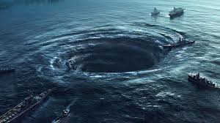
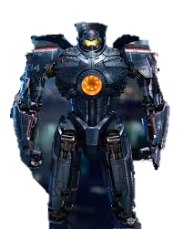

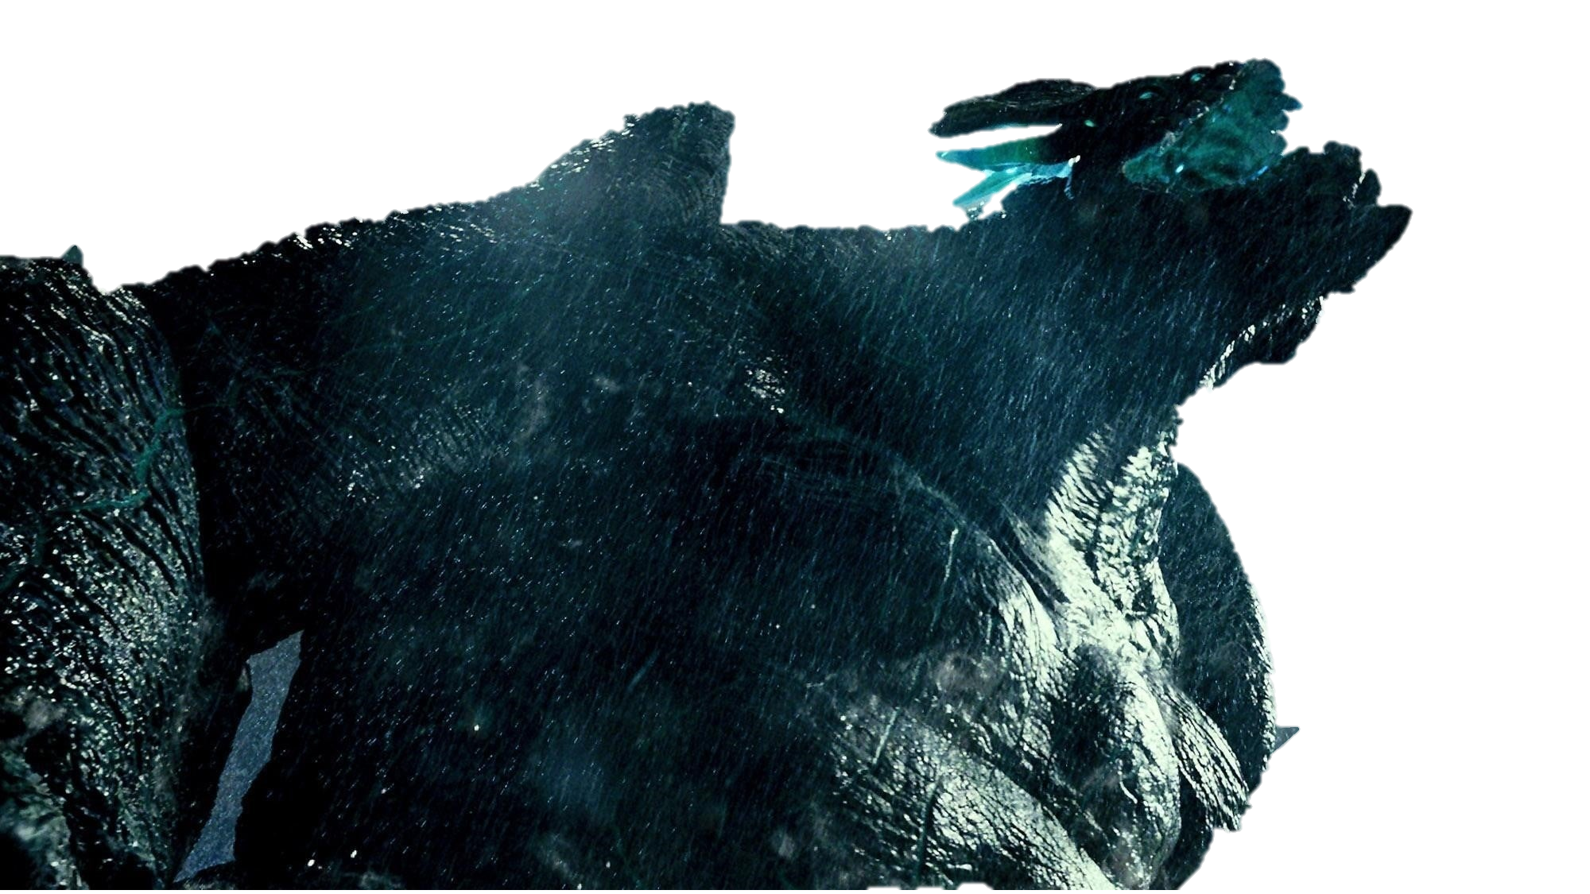
Tratas de destruir el planeta?
A eso me an mandado.
Te detendre

